Slide 1


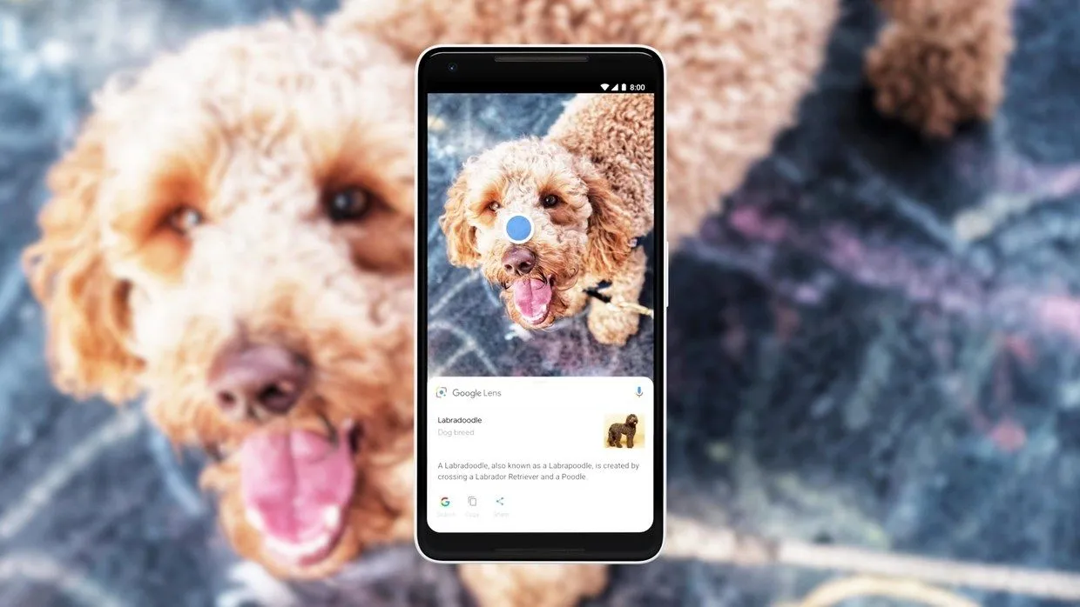

Google レンズ
iphoneとandroidで若干使い方が違います
対象に向けると名前がわかる

Slide 2
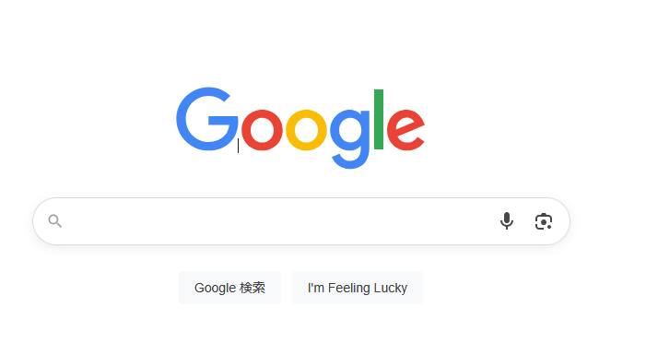
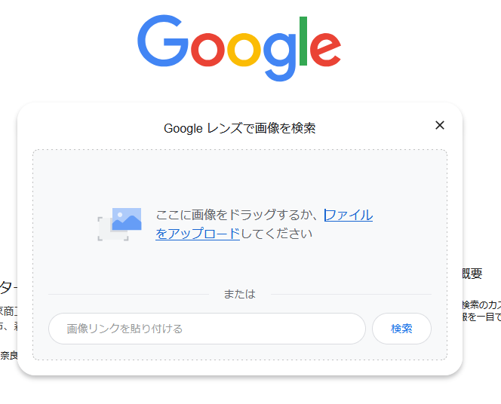
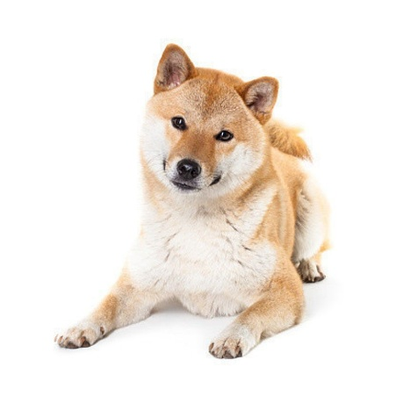
Google レンズ（PC）

Slide 3

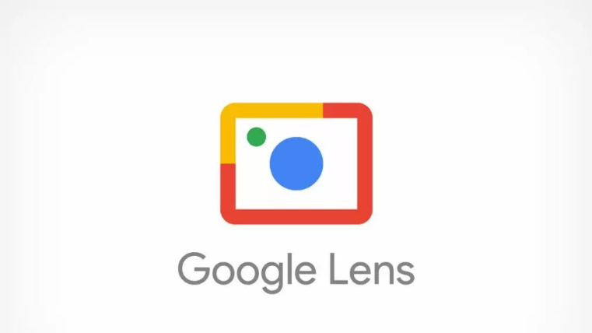
Google レンズ（スマホ）
photoか
アプリから
写真を調べる
右上の・・・メニューから
カメラで調べる

Slide 4
